Slide 1
§8 权图 Dijkstra算法
定义4.1.7 设G＝(P, L)是有限图，如果对L(G)中任一条边l，都规定一个实数w(l)附在其上，则称G为有限权图(网络)，称w(l)为边l的权。规定w(uu)=0(其中u∈P(G)),w(uv)＝∞(其中uv∉L(G))。

Slide 2
例: 权图
a
b
5
w(ab)=5，
w(aa)=0，
w(bd)= ∞，
w(ad)=8
8
12
4
20
d
c

Slide 3
定义
在一个权图G中，任给两点u，v，从u到v可能有多条路，在这些路中，所带的权和最小的那条路称为图中从u到v的最短路。这条最短路所带的权和称为u到v的距离，记为d(u,v)。
显然两点间的最短路一定简单路（为什么？），所以在网络中找最短路只需在简单路中找。

Slide 4
例: 最短路
a
b
5
a到c的路有：
(a,b,c)长度为5+4=9;
(a,c)长度为12;
(a,d,c)长度为8+20= 28。
最短路为： (a,b,c)，因此a到c的距离为9
8
12
4
20
d
c

Slide 5
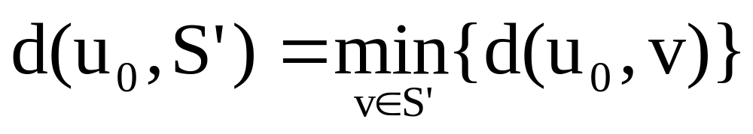
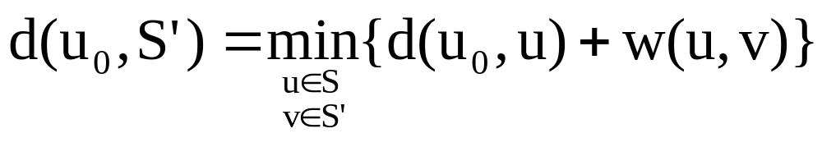
Dijkstra算法
定义 设G是有限权图，S⊆P(G)，u₀∈S，S’=P-S，定义u₀到S’的距离为
实现上述距离的路称为u₀到S’的最短路。
上述点到点集距离的定义等价于

Slide 6
例:
如图所示，令S={a, b, f}，则S’={c, d, e}，求d(a, S’)？
S
S’
f
2
e
1
3
1
4
10
a
d
6
1
b
5
c

Slide 7
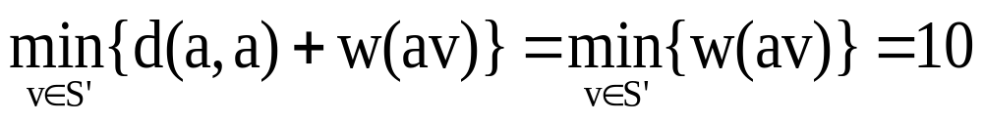
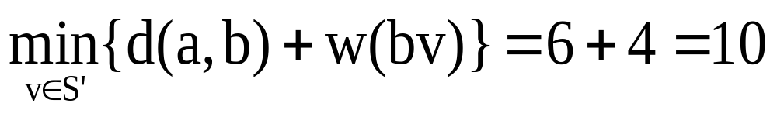
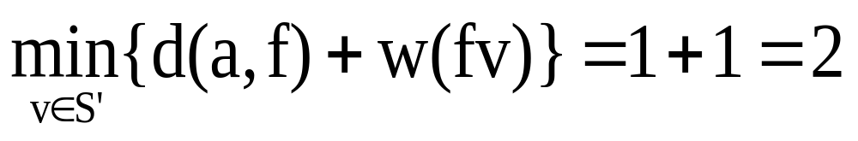
设u₀=a，
取u=a，则w(ac)=∞，w(ad)=10，w(ae)=∞，
取 u=b，则d(a,b)=6，w(bc)=5，w(bd)=∞，w(be)=4，
取 u=f，则d(a,f)=1，w(fc)=1，w(fd)=∞，w(fe)=2
f
2
e
因而d(a, S’)=2，a到S’的最短路为（a, f, c）。
1
3
1
4
a
10
d
6
1
b
5
c

Slide 8
Dijkstra算法
指导思想：设u₀∈P, v₀∈P ,要求u₀到v₀点的距离，我们通过求u₀到图中其它各点的距离。先把P分成两个子集，一个设为S, S={v|v∈P, u₀到v的距离已求出}，另一个是S’=P-S。显然，S≠∅，因为至少u₀∈S，算法不断扩大S，直到S=P(或者v₀ ∈S)
对任意的v∈P-{u₀}，设l(v)表示从u₀仅经过S中点到v的最短路的带权长度。若不存在这样的路，置l(v)= ∞。

Slide 9
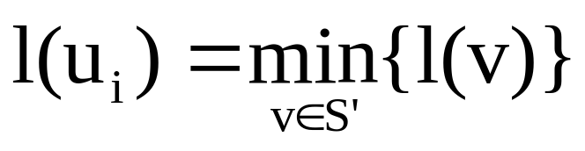
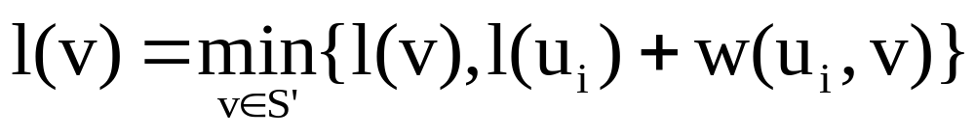
Dijkstra算法
(1)初始化，令S={u₀}，S’=P-S，对 S’中每一个定点v, 令l(v)=w(u₀,v)；
(2)找到u_{i}∈S’，满足
(3) 若S=P，则终止；否则令S=S∪{u_{i}}， S’=S’-{u_{i}},对 S’中每一个定点v，计算
转到(2)。
Notes:
其中，d(u0,u)对应的最短路，其全部的点均属于S.

Slide 10
Dijkstra算法
f
e
2
7
5
1
1
2
3
a
8
7
d
u₀
g
3
4
3
2
4
4
6
b
6
c

Slide 11
Dijkstra算法执行过程
S
S’
l(a)
l(b)
l(c)
l(d)
l(e)
l(f)
l(g)
1
u₀
abcdefg
8
4
∞
∞
2
1
7
2
u₀ f
abcdeg
8
4
∞
4
2
7
3
u₀ fe
abcdg
8
4
∞
3
7
4
u₀ fed
abcg
8
4
9
6
5
u₀ fedb
acg
6
9
6
6
u₀ fedba
cg
9
6
7
u₀ fedbag
c
9
8
u₀ fedbagc

Slide 12
Dijkstra算法
f
e
2
7
5
1
1
2
3
a
8
7
d
u₀
g
3
4
3
2
4
4
6
b
6
c

Slide 13

定理
设G＝(P,L)是有限连通权图，S⊆P(G)，S={ u₀,u₁,…,u_{k}}，并且已经知道了u₀分别到u₁,…,u_{k}的距离与最短路l₁,…,l_{k}。又设S’＝P－S，d(u₀, S’)= {d(u₀, u)+w(u, v)}是u₀到集合S’的距离，l_{k+1}= (u₀,u₁’,…,u_{s}’,u_{k+1})是实现d(u₀, S’)的路，其中u₀,u₁’,…,u_{s}’ ∈S，u_{k+1}∈ S’。则u₀到u_{k+1}的距离d(u₀, u_{k+1})= d(u₀, S’)，且l_{k+1}是u₀到u_{k+1}的最短路。

Slide 14

证明：
我们用|l|表示路l上所带权的和，则|l_{k+1}|= d(u₀, S’)。
设l=(u₀,v₁,…,v_{r},u_{k+1})是u₀到u_{k+1}的任意一条路，以下证明|l|≥| l_{k+1}|。
1) 若v₁∈S’，即l的第一步就进入S’，则|l|=w(u₀,v₁)+ w(v₁,v₂)+ …+ w(v_{r},u_{k+1}) ≥ w(u₀,v₁) ≥ {w(u₀,v)} ≥ {d(u₀,u)+w(u,v)}= d(u₀, S’) =|l_{k+1}|。

Slide 15
2)若u₀,v₁,…,v_{r}∈S，即l是在S中走，最后一步到达u_{k+1}，则|l|=|(u₀,v₁,…,v_{r},u_{k+1})|=| (u₀,v₁,…,v_{r})| +w(v_{r},u_{k+1}) ≥d(u₀, v_{r})+ w(v_{r},u_{k+1}) ≥ {d(u₀,u)+ w(u,v)}= d(u₀, S’)=|l_{k+1}|。
3)若u₀,v₁,…,v_{i}∈S，而v_{i+1}∈S’，其中1≤i<r，即l的第一步在S中，中途跑出S到S’，最后到达u_{k+1}。则|l|=|(u₀,v₁,…,v_{r},u_{k+1})|≥|(u₀,v₁,…,v_{i},v_{i+1})|
=|(u₀, v₁, …,v_{i})|+w(v_{i},v_{i+1})≥d(u₀, v_{i})+ w(v_{i},v_{i+1}) ≥ {d(u₀,u)+w(u,v)}= d(u₀, S’)=|l_{k+1}|。
综上,l_{k+1}是从u₀到u_{k+1}的最短路其距离d(u₀, u_{k+1})为d(u₀, S’)。

